Slide 1

TP1 - Embebidos - G2
Presenta todos los drivers como botones interactivos

Slide 2

Introducción
Esta presentación explica cómo funcionan cada uno de los drivers programados en nuestro sistema embebido usando un hub interactivo con hipervínculos.

Slide 3
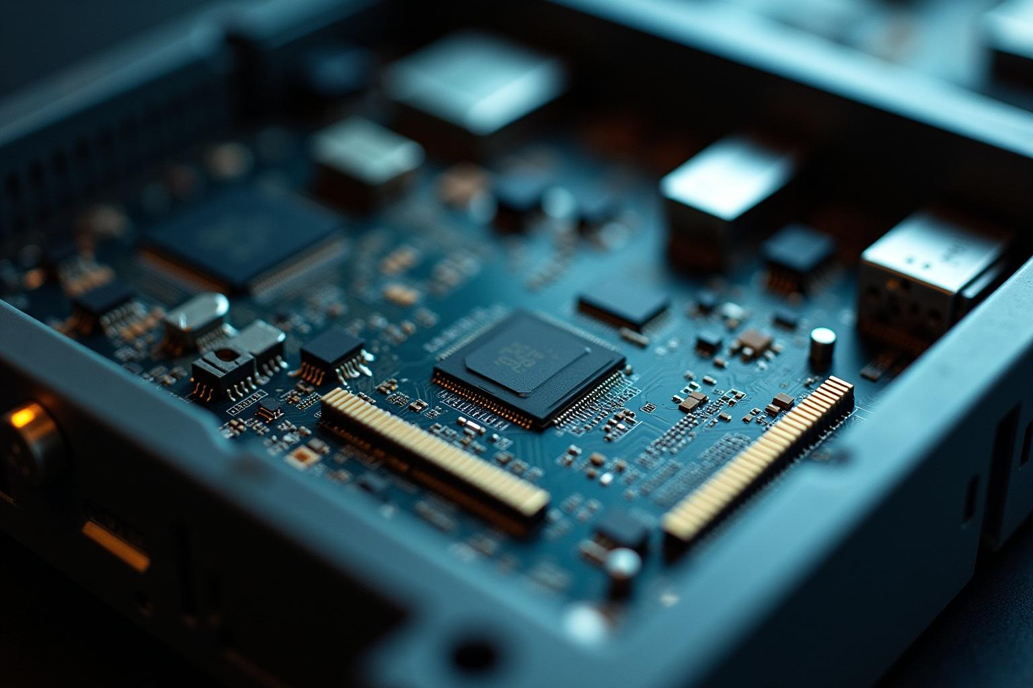
Descripción del sistema embebido implementado
Se utilizan en este proyecto una FRDM-K64F y una placa que contiene el Display y el Encoder como módulo de interfaz de usuario.

Slide 4
Objetivos del trabajo práctico
Se implementa un sistema embebido sobre la FRDM-K64F que permite identificar usuarios, validando su acceso mediante el uso de un lector de banda magnética para el identificar el ID (o ingreso manual de 8 dígitos), y un PIN ingresado por el usuario (de 4 o 5 dígitos).
Se integran múltiples periféricos: lector de banda, un encoder rotativo con pulsador, y un display de 4 dígitos de 7 segmentos controlado por shift registers.
El objetivo principal del proyecto es el acceso confiable al sistema, mediante chequeos de errores de lectura y/o de introducción de dígitos en el ID o PIN.
Se busca que solamente pueda ser posible el acceso al pestillo eléctrico, o en este caso, encender el LED por 5 segundos, si se obtuvieron todos los datos correctos.

Slide 5
Alcance del trabajo práctico
Se lograron cumplir los siguientes objetivos:
Ingreso de ID mediante lector de tarjeta o con encoder.
Introducción de un PIN de 4 a 5 dígitos con encoder.
ID y PIN son validados cada uno por separado
Datos correctos: se activa el LED verde durante 5 segundos.
En caso de ID o PIN no coincidente, se enciende un LED rojo (y vuelve a intentar).
El usuario puede poder corregir errores de escritura, cancelar el intento de acceso, y ajustar la intensidad del display con el encoder. Se sugiere ver el manual de usuario para su uso.
En el display, el ID se muestra de a 4 dígitos (se desplazan hacia la izquierda), mientras que el PIN permanece oculto, representado con guiones.

Slide 6

Explicación del funcionamiento de la aplicación

Slide 7
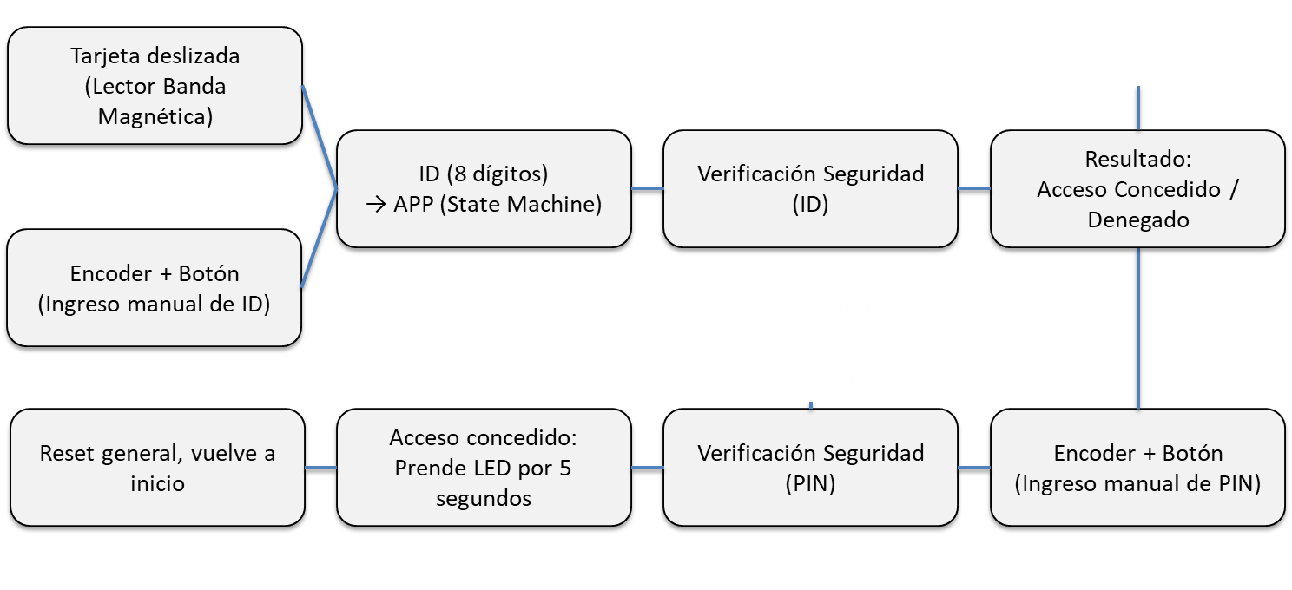
Diagrama De Flujo General
IDSentinel();
Alohomora();

Slide 8
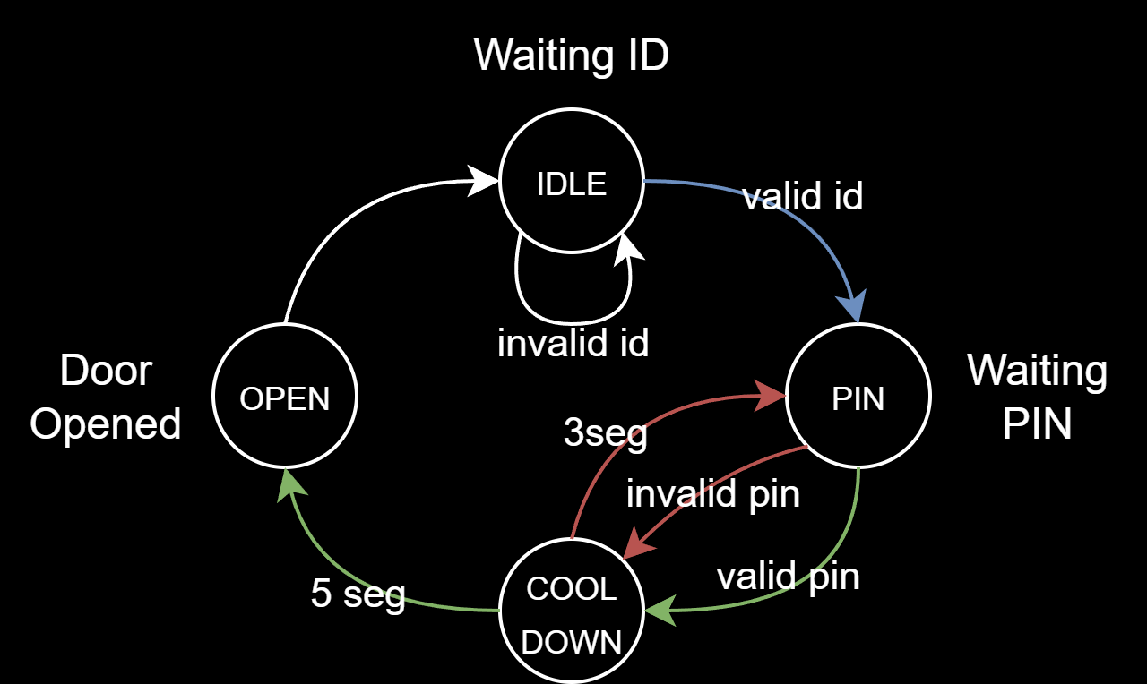
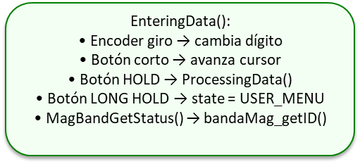
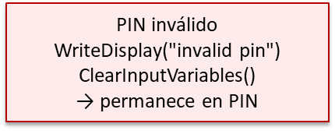
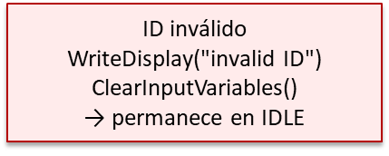
App: Diagrama de Flujo

Slide 9
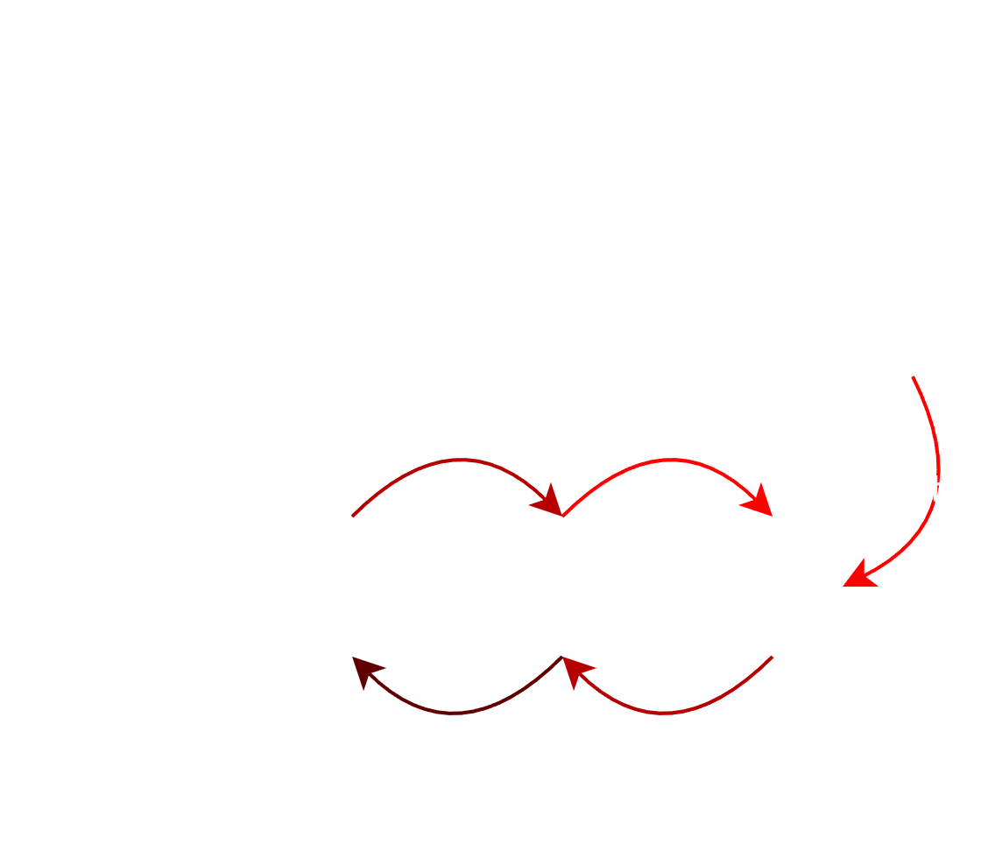
Menu: Diagrama de Flujo

Slide 10
Estructura Firmware
APP
app
HAL
button
serial
display
encoder
magnetic
timer
MCAL
gpio
systick

Slide 11
GRACIAS!

Slide 12

Questions?

Slide 13
Button: Funcionamiento y características
Este driver controla el accionamiento del botón del encoder. Permite detectar el estado de presionado e identificar si el botón se mantiene presionado de forma continua.
Incorpora un filtro de antirrebote por software, garantizando que las lecturas sean confiables, y expone funciones para consultar el estado instantáneo, detectar un evento de pulsación y reiniciar el estado interno cuando sea necesario.

Slide 14
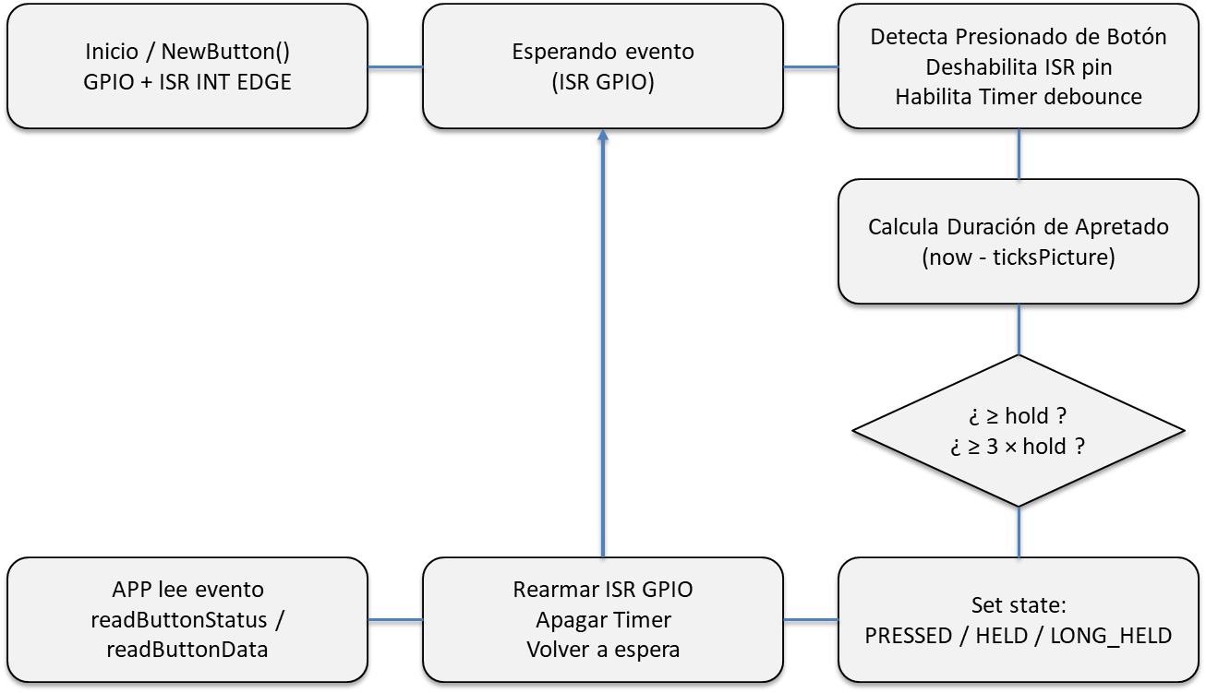
Button: Diagrama de Flujo

Slide 15
VOLVER AL HUB

Slide 16
Encoder: Funcionamiento y características
Este driver controla el codificador rotativo. Permite lecturas precisas del giro mediante interrupciones dedicadas, detectando tanto la dirección como la cantidad de pasos.

Slide 17
Encoder: Funciones
🔸EncoderInit(pin_t A, pin_t B);
🔸EncoderGetStatus();
🔸EncoderGetDir();
🔸bool EncoderReadStatus();
🔸bool EncoderReadData();
🔹bool actualA;
🔹bool actualB;
🔹bool prevA;
🔹bool prevB;
ISR

Slide 18
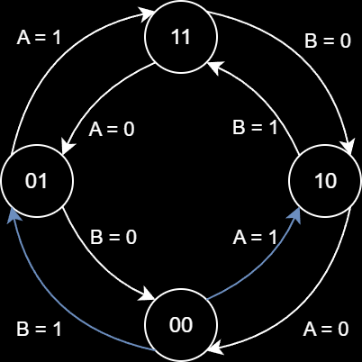
Encoder: Funcionamiento
🔹uint8_t ticks;
🔹bool turnsDir;
🔹bool prevTurnsDir;

Slide 19
VOLVER AL HUB

Slide 20
Magnetic: Funcionamiento y características
El lector de banda magnética tiene como objetivo capturar y validar los datos de una tarjeta identificadora de un usuario. Se usarán 8 dígitos como credencial de acceso.

Slide 21
Magnetic: Funciones Principales
🔸MagBandInit (pin_data, pin_clock, pin_en)
Parámetros: pines físicos de DATA, CLOCK y ENABLE.
Función: configura los pines, activa las interrupciones y resetea el estado interno.
🔸MagBandGetStatus ()
Salida: true si está listo el arreglo con los 8 dígitos de identificación.
🔸MagBandEnableInt (enable)
Parámetro: true/false para habilitar o deshabilitar las interrupciones de CLK y EN.
🔸BandaMag_getID (outputArray)
Parámetros: Buffer donde se guardan los dígitos del ID.
Salida: true si se obtuvieron 8 dígitos válidos del PAN, false si hubo error.
🔸BandaMag_reset ()
Función: Limpia flags, buffers y acumuladores para dejar el driver listo para una nueva lectura.

Slide 22
Magnetic: Funciones Internas
🔸isr_en () // interrupción por ENABLE
Disparo: Ambos flancos de EN.
EN bajo: inicio de swipe → habilita captura, limpia acumuladores/índices.
EN alto: fin de swipe → marca datos listos para parseo.
🔸isr_clk () // interrupción por CLK
Disparo: Flanco descendente de CLK.
Funcion: Sólo procesa si hay swipe en curso y aún no se entregaron datos.
Captura bits de DATA (Active Low) y arma caracteres de 5 bits, reordena LSB→MSB y convierte a ASCII.
🔸Decoder_Buffer (array, array_len) // FUERA // DE ISR
Parámetros:
array: buffer donde se guarda el PAN en ASCII.
array_len: puntero donde se: devuelve el largo del PAN extraído.

Slide 23
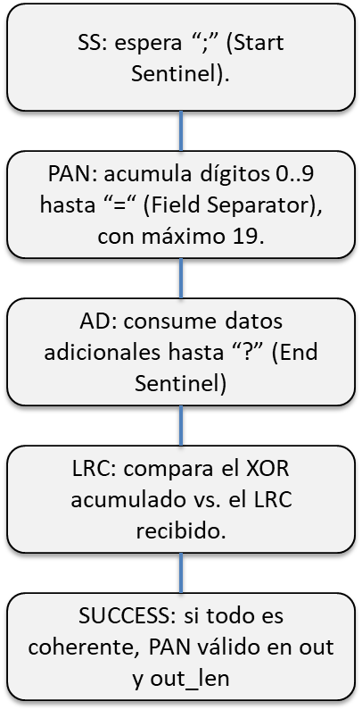
FSM Decoder_Buffer

Slide 24
VOLVER AL HUB

Slide 25
Serial Encoder: Funcionamiento y características
Este driver serial encoder gestiona la comunicación de la app con los shift registers convirtiendo datos binarios de formato serial a paralelo. Administra los pines de CLOCK, DATA y ENABLE.

Slide 26
SerialEncoder: Funciones
🔸InitSerialEncoder(uint8_t wordByteLenght, uint32_t serialClk);
🔸SerialEncoderPISR();
🔸WriteSerialData(const uint8_t* pData);
El serial encoder finaliza su funcionamiento al transmitir los nuevos bytes. Funciona con un doble buffer. Los datos se pueden encolar hasta 1 vez. Soporta un un número variable de bytes a transmitir.

Slide 27
VOLVER AL HUB

Slide 28
GPIO: Funcionamiento y características
Este driver controla los GPIO de la placa. Permite configurar el modo de cada pin, establecer y leer estados lógicos, gestionar interrupciones y ajustar parámetros eléctricos como el Slew Rate. Facilita un manejo flexible y eficiente de las entradas y salidas digitales.

Slide 29
GPIO: Funciones
🔸gpioMode(pin_t pin, uint8_t mode);
🔸gpioWrite(pin_t pin, bool value);
🔸gpioToggle(pin_t pin);
🔸gpioRead(pin_t pin);
🔸gpioSetSlewRate(pin_t pin, bool slewRateLow);
🔸gpioSetupISR(pin_t pin, uint8_t interrupt_mode, callback* pCallback, void* user_data);

Slide 30
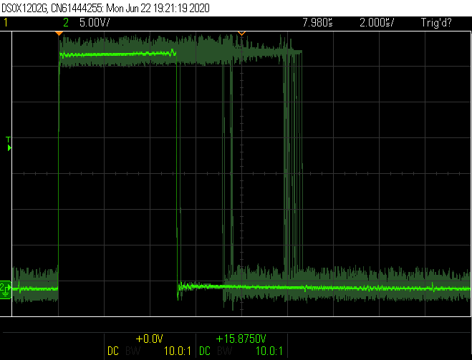
GPIO: Timing de interrupciones
Captura tomada pasando la tarjeta por el lector magnético. A lo sumo, tenemos una interrupción de 11us. Menor que el periodo del systick de 20us.

Slide 31
VOLVER AL HUB

Slide 32
Display: Funcionamiento y características
Este driver controla el display de la placa. Utiliza el módulo SerialEncoder para manejar un display de 4 dígitos de 7 segmentos y 3 LEDs indicadores. Permite configurar la velocidad de actualización, seleccionar qué LEDs encender, definir el tiempo del carrusel cuando la palabra supera los 4 dígitos, y ajustar hasta tres niveles de brillo diferentes.

Slide 33
Display: Funciones
🔸DisplayInit();
🔸DisplayPISR();
🔸WriteDisplay(const char* pData);
🔸ClearDisplay();
🔸DisplaySetLeds(uint8_t ledNum, bool ledOn);
🔸DisplaySetCarruselTime(uint16_t miliSecs);
🔸DisplaySetBrightnessLevel();

Slide 34
VOLVER AL HUB

Slide 35
Timer: Funcionamiento y características
Este driver se basa en SysTick: se ejecuta una rutina TimerPISR en cada interrupción del SysTick. Mantiene una lista dinámica de servicios periódicos. Cuando el contador llega a 0 → ejecuta el callback y reinicia el intervalo.
Conversión de tiempo a ticks con macros:
MS_TO_TICKS(ms) y US_TO_TICKS(us)

Slide 36
Driver de Timer - Interfaz a drivers
#define TICKS_PER_SECOND (ticks)50000u
Configuración estática del Timer
typedef void callback(void*);
typedef unsigned long long ticks; Tipos de datos auxiliares
typedef uint32_t service_id;
bool TimerInit();
Inicializa el driver del Timer. Registra la interrupción del Timer en el driver de SysTick con la configuración estática.

Slide 37
Driver de Timer - Interfaz a drivers
service_id TimerRegisterPeriodicInterruption(callback* pCallback, ticks deltaT, void* user_data);
Función principal del driver. Registra un servicio periódico. deltaT en ticks puede ser calculado con la macro MS_TO_TICKS(x). user_data es un parámetro del callback. Devuelve un handle al servicio.
void TimerSetUserData(service_id serviceId, void* user_data);
Función que permite modificar el parámetro del callback de un servicio específico.
void TimerSetEnable(service_id serviceId, bool enable);
Habilita o deshabilita un servicio periódico.
bool TimerUnregisterPeriodicInterruption(service_id serviceId);
Elimina un servicio registrado

Slide 38
Driver de Timer - Interfaz de Aplicación
ticks Now();
Devuelve el valor del contador de ticks del Timer. Se inicializa con TimerInit()
void Sleep(ticks dt);
Función bloqueante que espera dt ticks.

Slide 39
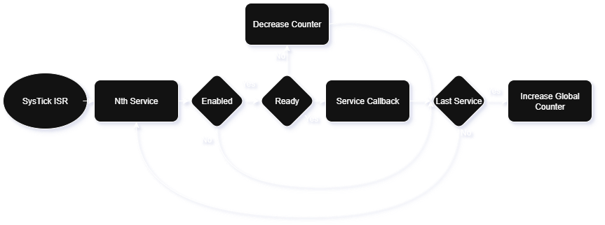
Timer - Resumen Funcionamiento

Slide 40
VOLVER AL HUB

Slide 41
SysTick: Funcionamiento y características
Systick es el timer del núcleo ARM Cortex-M. Se puede configurar a una frecuencia fija para que en cada “tick”, dispare una interrupción. Este permite registrar una función callback global que se invoca en cada interrupción.
SysTick_Handler → llama a sysTickCallback()).
Configurado a 50 kHz → 20 µs por tick.

Slide 42
SysTick Driver
bool SysTick_Init (void (*funcallback)(void), uint64_t freqHz);
Parametros:
Callback de SysTick
Frecuencia de SysTick en Hertz
Valor de retorno:
Devuelve true la primera vez que el SysTick es inicializado. Configuraciones sucesivas son rechazadas

Slide 43
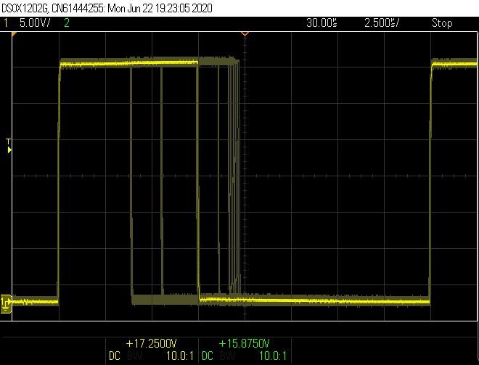
SysTick: Timing de interrupciones
Captura de las interrupciones periódicas del systick. A lo sumo, el tiempo dentro de la interrupción es de 10uS, en ningún momento se pierde una IRQ. La interrupción más corta dura 4us, lo que significa que el duty cycle promedio ronda el 25%.

Slide 44
VOLVER AL HUB

